Slide 1
POO/OOP
Programación Orientado a Objetos
Object-Oriented Programming

Slide 2
Vocabulario
Clase, objeto
Ejemplar de clase, instancia de clase, ejemplarizar una clase, instanciar una clase
Modularización
Encapsulamiento / encapsulación
Herencia
Poliformismo

Slide 3
Conceptos
Paradigma OO (Orientado a Objetos) El modelo se basa en el objeto
Un objeto es aquello que tiene:
Estado (acciones y reacciones a mensajes)
Identidad (propiedad que la diferencia de los demás objetos)
La estructura y comportamiento de objetos similares están definidos en una clase común
Los términos objeto y instancia son intercambiables. Un objeto es más que la plasmación, manifestación, instanciación de un modelo, plantilla, clase
Una clase es un conjunto de objetos que comparten una estructura y comportamiento común
Notes:
Comienza la primera sesión
Página 490-496

Slide 4


Clases y objetos
Clase
Una Clase es un modelo donde se redactan las características y comportamientos comunes de un conjunto de Objetos
Clase Mamifero
Objetos

Slide 5
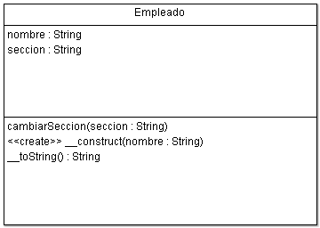
Clases vs objetos
Clases y objetos parecen conceptos similares pero existe una clara diferencia conceptual entre los mismos.
Las clases son un concepto estático definido en el programa fuente, son una abstracción de la esencia del objeto
CLASE
Concepto estático
Programa fuente
Abstracción

Slide 6

Clases vs objetos
Los objetos son entes dinámicos que existen en tiempo y espacio, que ocupa memoria en memoria en la ejecución de un programa
OBJETO
Concepto dinámico
Existen en tiempo/espacio
Ocupan memoria
Materialización

Slide 7
Objetos
Objetos
Accediendo a propiedades
Perro.pelo = “largo”;
Perro.peso = 5;
Perro.edad = 3;
Accediendo a comportamientos
Perro.come();
Perro.pasea();
Perro.limpia();
Accediendo a propiedades y comportamientos (pseudocódigo)
Nomenclatura del punto

Slide 8
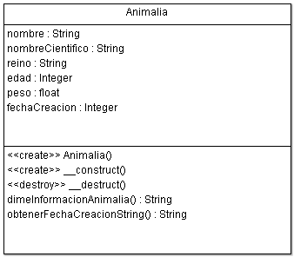
Diagrama de clases
Hay herramientas como ArgoUML que nos permite un diseño de forma visual de las clases y sus relaciones
Esto nos permite una mejor comprensión de nuestro proyecto, sobre todo cuando el modelo se complica.
Seguidamente pasaremos el modelo a código (Directorio poo_1)
Notes:
Realización por parte del profesor del siguiente ejercicio
Poo/poo_sesion1/animalia.php

Slide 9
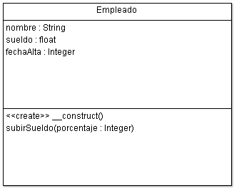
Clase Empleado
Empleado
nombre
sueldo
fechaAlta
subirSueldo
En porcentaje. Por ejemplo 5%
Se necesita modelizar en una empresa los empleados de la misma por tanto:
Crear la clase (plantilla/modelo) de la clase Empleado
Tendrá varios campos de acceso público (public) que son el nombre, sueldo y la fecha de alta
Crear un método constructor para establecer el estado inicial de los objetos
Hay empleados que se les puede subir un porcentaje de su sueldo. Este porcentaje se pasará como parámetro al método subirSueldo
Notes:
Realización del siguiente ejercicio por parte de lo alumnos
Poo/poo_sesión_1/empleado.php

